Slide 1
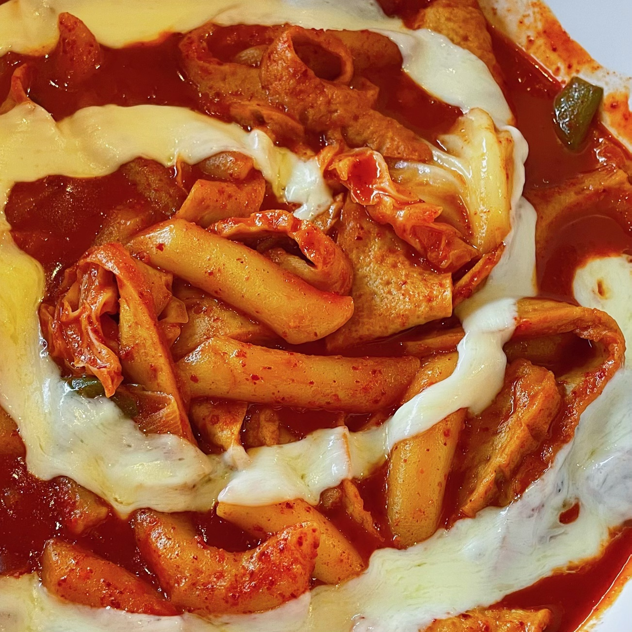
엽기떡볶이 현명하게 이용하는 방법은?
앱 사용하기~!!

Slide 2
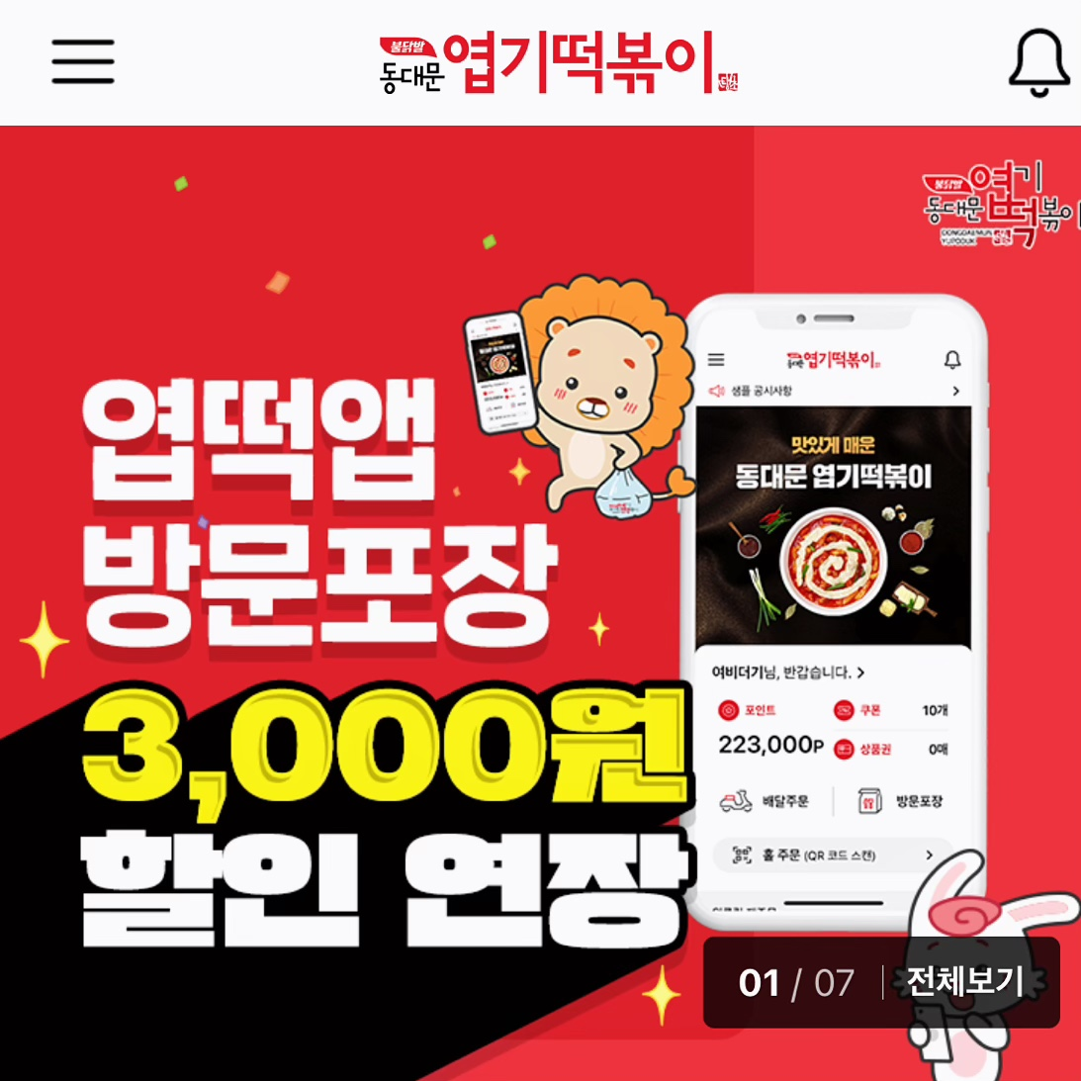
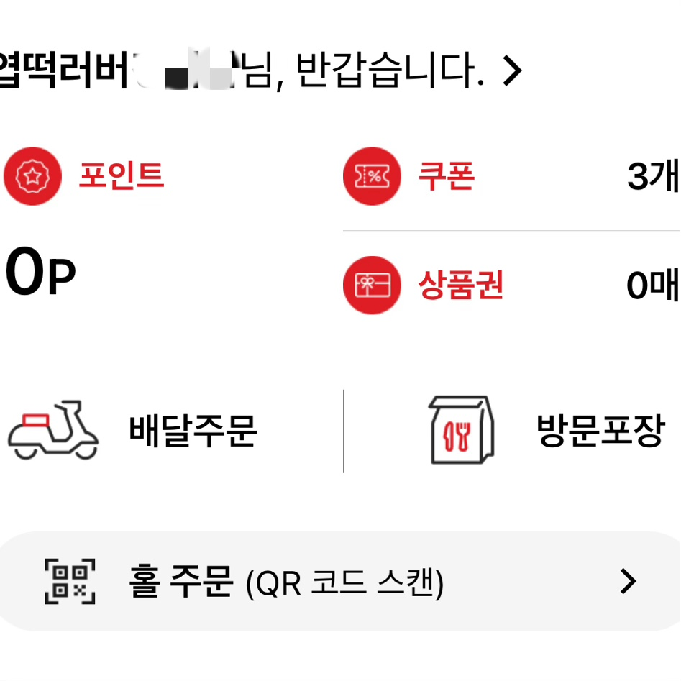
엽떡 앱 활용 혜택1
엽떡 방문포장 3000원 할인혜택이~!

Slide 3

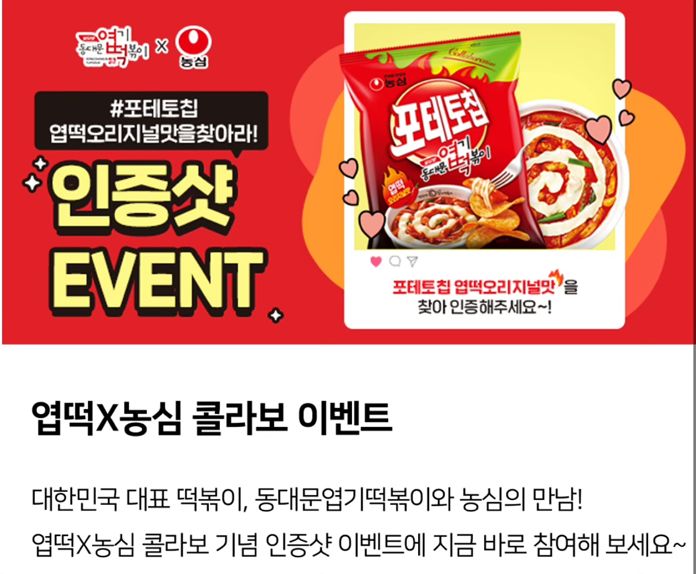
엽떡 앱 활용 혜택2
여러 이벤트 참여~!

Slide 4



엽떡 앱 활용 혜택3
멤버쉽 포인트 적립!

